Slide 1


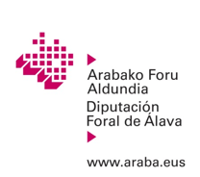


HONDAKINEN SAILKATZE TASAK: KALKULU BATERATUAREN METODOLOGIA
Donemiliaga, 2025eko azaroaren 28a
CO₂ isurketen kalkuloa ateratzeko metodología

Slide 2
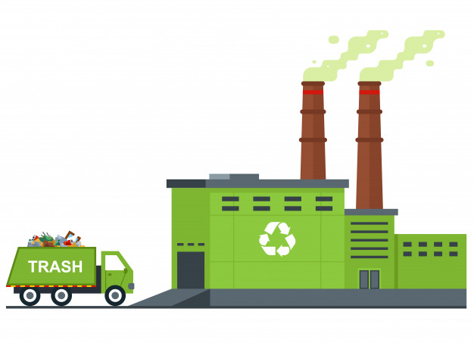
EDUKIAK:
Sarrera
Karbono aztarna Arabako hondakinen kudeaketan
Kalkuloaren gaur egungo egoera
Emaitzak eta Ondorioak

Slide 3
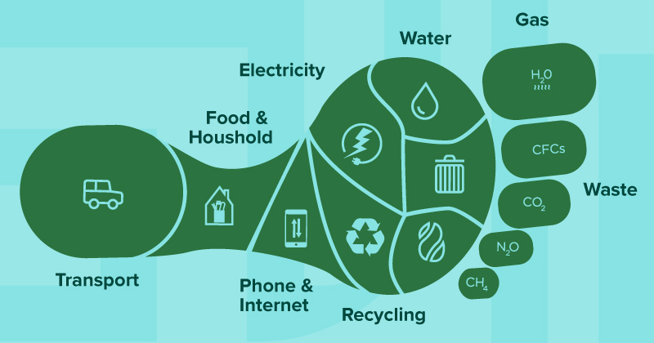
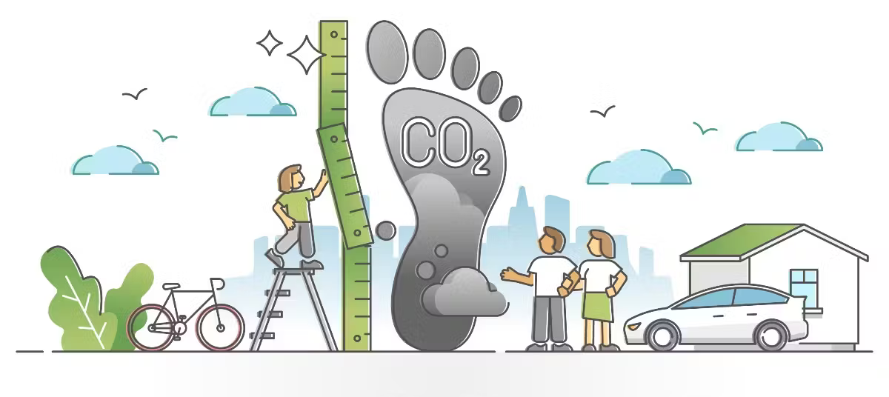
SARRERA
Zer da Karbono Aztarna?
1990 urteko hasieran garatutako Aztarna Ekologikoa kontzeptutik sortu zen.
- Pertsonek, erakundeek edo konpainiek sortutako berotegi-efektuko gasen guztizko kantitatea kalkulatzen du.
    CO₂, N₂O, CH₄, CFCs
- Karbono-aztarna zehaztea, errazagoa da esaten, egiten baino. (National Geographic)

Slide 4
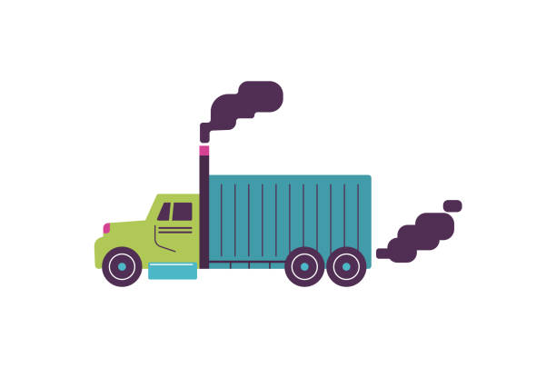
SARRERA
Hondakinen kudeaketak sortzen dituen berotegi-efektuko gasen (BEG) emisioak ezagutzea.
Hondakinen kudeaketan laguntzeko tresna:
    - BEG-ak sortzen dituzten prozesuen ezagutza hobetzea.
    - BEG-en emisioak hondakinen garraioan, sailkapenean eta tratamenduan.
  - Urteko bilakaera eta konparatibak.
Metodologia estandarizatua:
  - Berotegi-efektuko gasak neurtzeko protokoloa (GHG).
  - ISO araua.

Slide 5
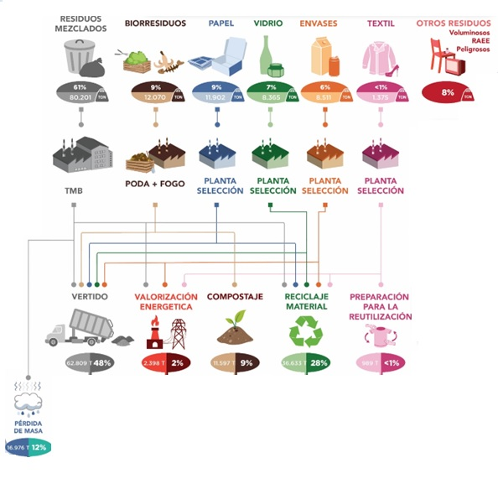
SARRERA
Sistemaren Emisioak
Organizazioaren Karbono-aztarna
Bilketa eta garraioa
Sailkapena eta tarteko tratmenduak
Kudeaketa eta azken tratamenduak
Jatorria: Arabako Hondakinen Inbentarioa 2023

Slide 6
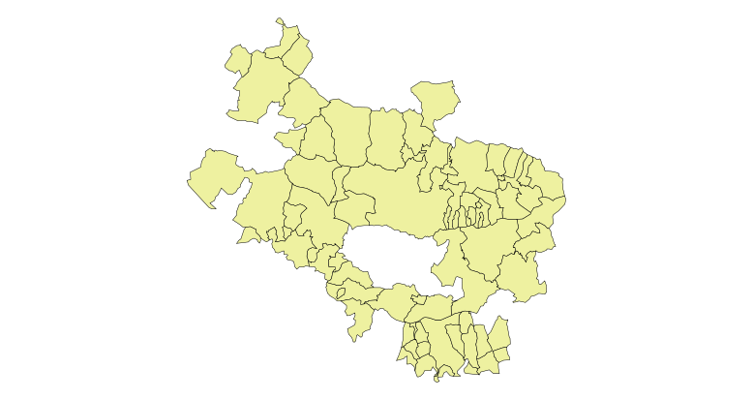
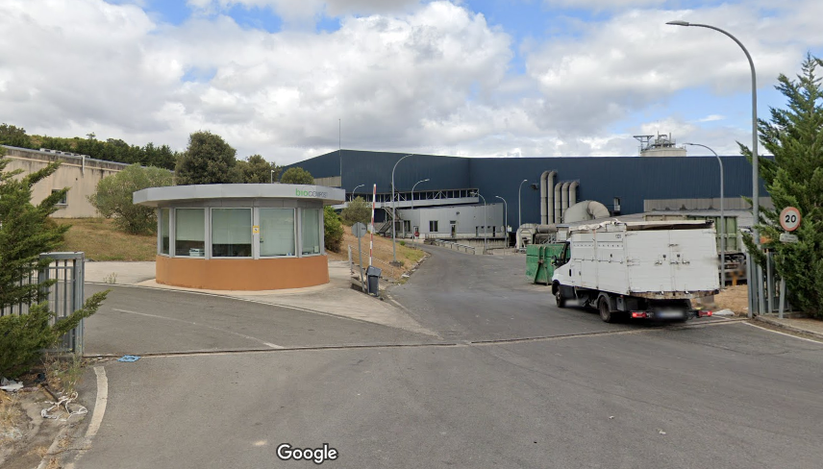
KARBONO AZTARNA ARABAKO HONDAKINEN KUDEAKETAN
Irismenen edo mugen definizioa:
- Organizazioaren mugak:
Arabako Lurralde Historikoa.
Foru Aldundia, 7 kuadrilla, 51 udalerri.
- Muga operatiboak
Hondakinen bilketa, garraioa, sailkapena eta tratamendua.
Emisioen identifikazioa:
- Zuzenekoak / Zeharkakoak.
- 1-2-3 Irismenak / 1-6 Kategoriak

Slide 7
KARBONO AZTARNA ARABAKO HONDAKINEN KUDEAKETAN
Erakundearen Mugak:
Arabako Lurralde Historikoko hiri-hondakinen garraiorako, sailkapenerako eta tratamendurako instalazioak eta zerbitzuak identifikatzea.
Bilketa eta garraioa
Sailkapena eta tarteko tratmenduak
Kudeaketa eta azken tratamenduak
Jatorria: Arabako Hondakinen Inbentarioa 2023

Slide 8
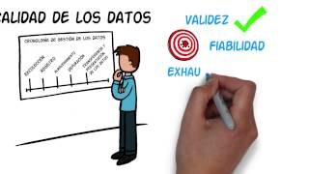
KARBONO AZTARNA ARABAKO HONDAKINEN KUDEAKETAN
Abiapuntuko datuak lortzea eta prozesatzea:
  - Sistema era sakonean ezagutzea:
    Antolaketa eta eragiketak.
  - Eredu homogeneoak eta estandarizatuak garatzea:
    Datuak lortzeko aukerak kontuan hartzea.
    Errealitateari egokitutako kalkulu-eredua.
    Maiz eguneratzea.
Emaitzen ikuspegia:
  Eragin-eremuak, jarduteko eta kudeatzeko gaitasun handiagoa dutenak.
  - Azken erabakiak hartzeko informazioa.

Slide 9
KALKULUAREN EGUNGO EGOERA
Erakundearen Karbono aztarna
Hondakin kudeatze sistemaren isurketak
Araba osorako eta Kuadrilentzako kalkulagailua

Slide 10
EMAITZAK
Emaitzen konparazioa:
Organizazioaren Karbono-aztarna t CO₂ baliotan eta kuadrilaka.

Slide 11
EMAITZAK
Emisio totalen bilakaera t CO₂ baliotan eta kuadrilaka.
Sistemaren emisioak.

Slide 12
EMAITZAK
Emisioak, iturri-motaren arabera, UNE-EN ISO 14064-1:2019
Emisioak iturri motaren arabera 2024 |  | t CO_{2 e} | % | Biog.
Bilketa eta garraioa | Garbiguneak | 77,93 | 0,3 | --
 | Landa bilketa guneak | 123,34 | 0,4 | --
 | Puntu berde mugikorra | 6,56 | 0,02 | --
 | Hondakin ontziak | 2.424,66 | 7,8 | --
 | Bilketa Neumatikoa | 894,61 | 2,9 | --
Guztira: Bilketa eta Garraioa |  | 3.527,09 | 11 | 0,00
Sailkapena eta tarteko tratamenduak | TMB planta | 983,85 | 3,2 | 1.662,06
 | Ontzi arinen planta | 131,81 | 0,4 | --
Guztira: Sailkapena eta tarteko tratamenduak |  | 1.115,66 | 4 | 1.662,06
Gestioa eta amaierako tratamendua | TMB planta | -- | -- | --
 | Zabortegia | 26.298,00 | 85 | 125,18
 | Compostaia | -- | -- | 44,93
Guztira: Gestioa eta amaierako tratamenduak |  | 26.298,00 | 85 | 170,11
GUZTIRA |  | 30.940,75 | 100 | 2.689,21

Slide 13
EMAITZAK
Emisioak, iturri-motaren arabera, UNE-EN ISO 14064-1:2019 arauaren arabera
  - Bilketa eta garraioa:
  Administrazioak jarduteko eta kudeatzeko gaitasun handia du.
  - Sailkapena:
  Jatorrian bereiztearekin zerikusia duena.
  - Tratamendua eta kudeaketa:
  Hondakinen azken helmuga.

Slide 14
EMAITZAK
t CO₂ emisio totalen ehunekoa, frakzioka.

Slide 15
EMAITZAK
t CO₂ emisioen ehunekoa, frakzioka.
UNE-EN ISO arauaren arabera

Slide 16
EMAITZAK
Emisio erlatiboak, t CO₂ / t hondakin frakzioka.

Slide 17
EMAITZAK
Emisio erlatiboak t CO₂ frakzioka / t hondakin, UNE-EN ISO arauaren arabera.

Slide 18
EMAITZAK
Emisio erlatiboak t CO₂ / t hondakin, UNE-EN ISO arauaren arabera.

Slide 19
EMAITZAK
Emisio erlatiboak, t CO₂ / t hondakin frakzioka.
- Jatorrian bereiztea (errefusa murriztea)
Sailkapenaren eta tratamenduaren araberako emisioak murrizten ditu.
- Garraioa eraginkorra izatea eta murriztea (errefusa murriztea)
Hondakinen tokiko kudeaketa sustatzea.

Slide 20


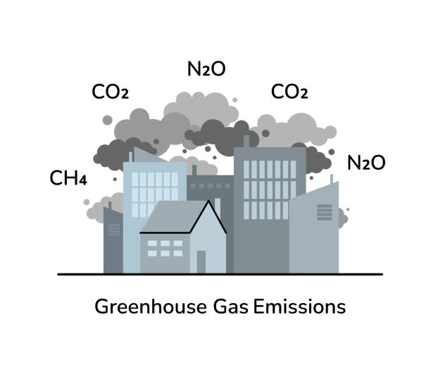
ONDORIOAK
Karbono-aztarna neurtzea:
- Sistemaren urrats eta eragile guztiak ezagutzea.
- Kalkulu-prozesua modelatzea, abiapuntuko datuetara egokituz.
- Emisio-faktoreak hautatzea.

Slide 21
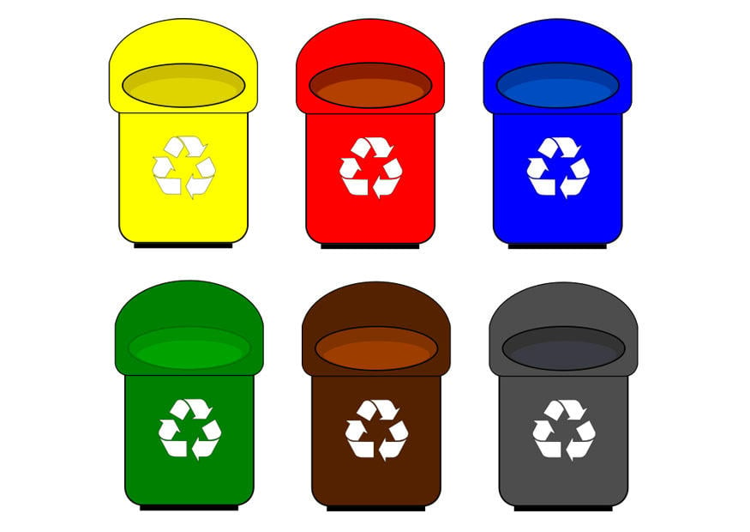
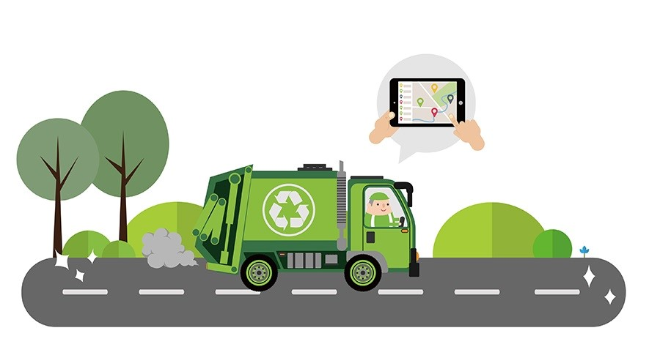
ONDORIOAK
Karbono-aztarna murriztea:
Jatorrian sailkapena
Garraioa
Azken helmuga
(Amaiaerako tratamendua)

Slide 22
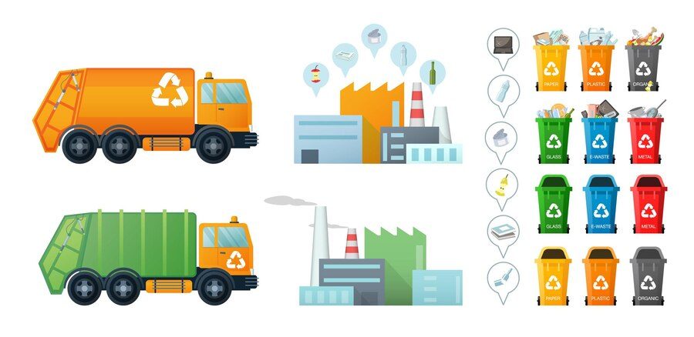
ONDORIOAK
Jatorrian sailkapena:
  - Konpromiso bateratua eskatzen du.
  - Bilketarako hautatze-sistema etengabe hobetzea.
  - Gizartea sentsibilizatzea eta kontzientziatzea.
  - Jarduteko gaitasun txikia.
Garraioa:
  Ahalik eta gehien murriztea.
  Jatorrizko sailkapenak, zailago bihurtzen du.
  - Ibilbideen eraginkortasuna.
  - Ibilgailu-motak, erregaiak eta energiak.
  - Tokiko helmugak.

Slide 23
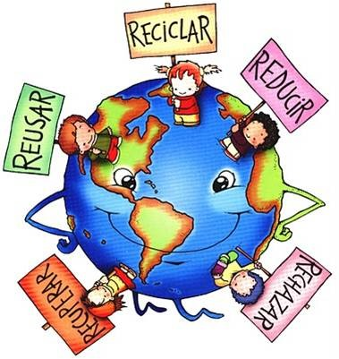

ONDORIOAK
Azken helmuga (amaierako tratamendua):
  - Berrerabiltzea da aukerarik onena.
  - Birziklatzeari esker, BEG-en emisioak murrizten dira.
    Berriak baino emisio gutxiago
    2019/2024 karbono-aztarnaren beheranzko joeraren faktore nagusia
    Funtsezkoa da errefusa murriztea
Zenbatetsitako aukera:
  - Emisioak % 30 murriztea.

Slide 24
ESKERRIK ASKO!

